Slide 1
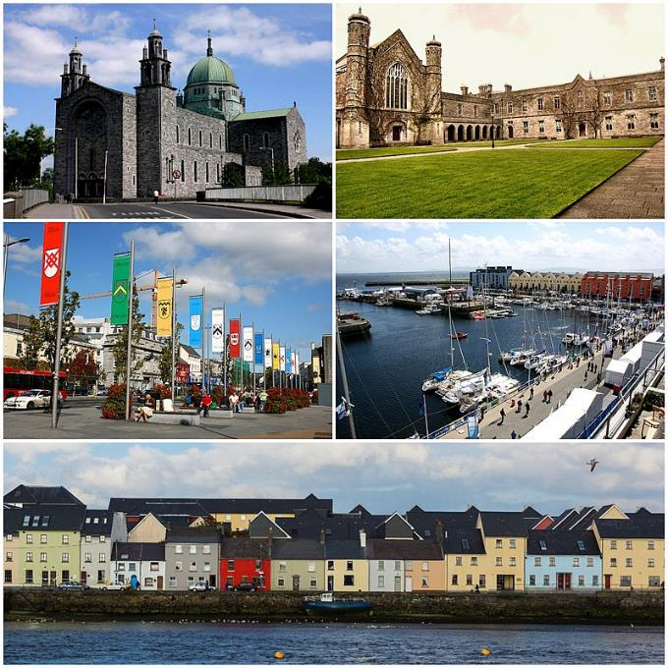
Lorient Vous Présente La Ville De Galway
Un collage de la ville de Galway, Irlande (Gaillimh, Eire)

Slide 2
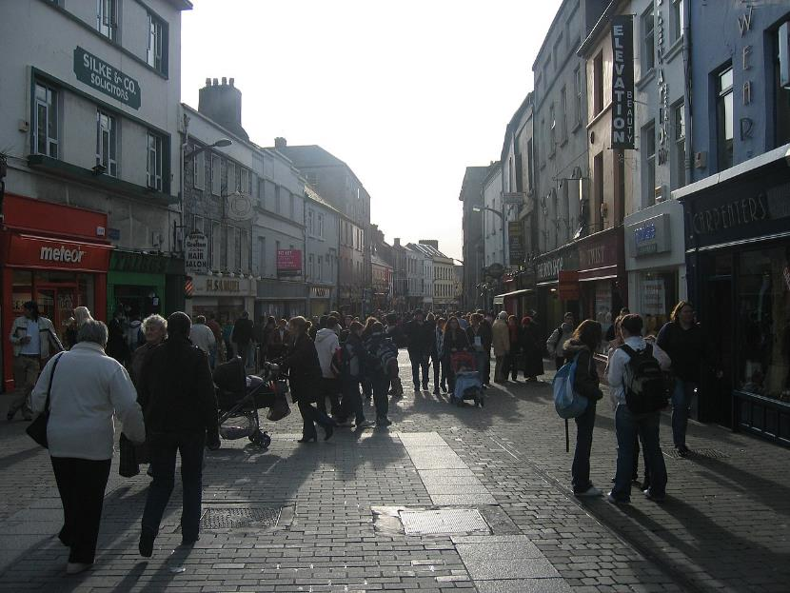
Galway, ville portuaire de la côte ouest de l'Irlande, se trouve à l'embouchure entre le fleuve Corrib et l'océan Atlantique. Eyre Square, place datant du XVIIIe siècle, est un lieu de rencontre populaire entouré de magasins et de pubs traditionnels, dans lesquels ont souvent lieu des concerts de musique traditionnelle irlandaise
Shop Street, rue commerçante de la ville.

Slide 3
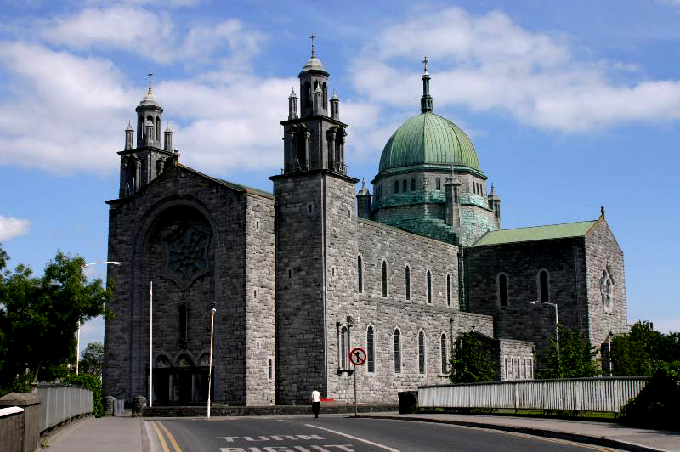
Cathédrale Notre-Dame de l'Assomption au Ciel et Saint-Nicolas

Slide 4
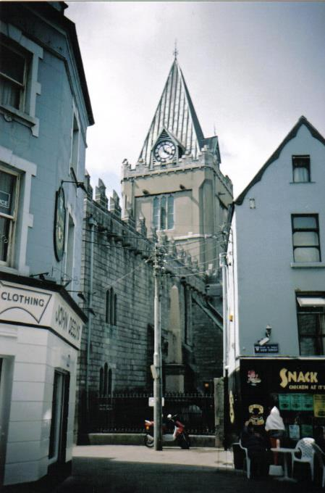
St. Nicholas Church, plus grande église médiévale d'Irlande.

Slide 5
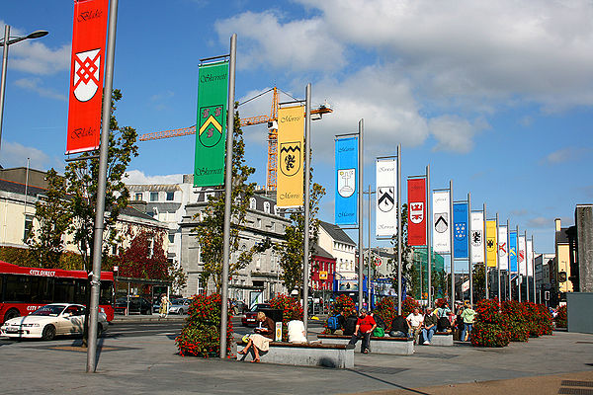
Tribus De Galway

Slide 6
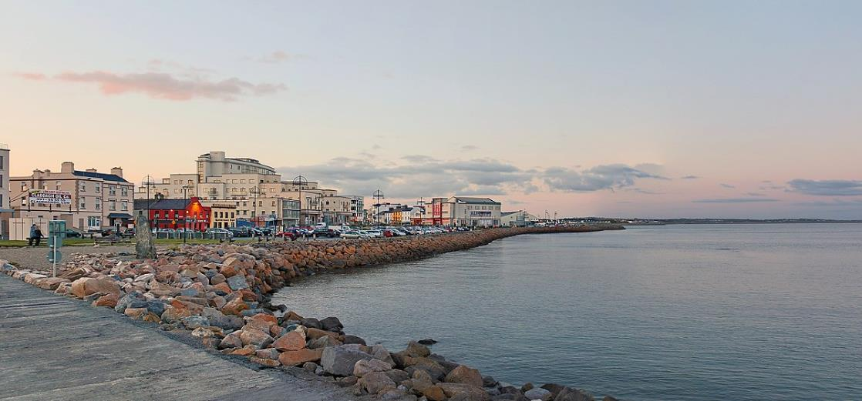
Salthill and Galway Bay, Galway, Co. Galway, Ireland

Slide 7
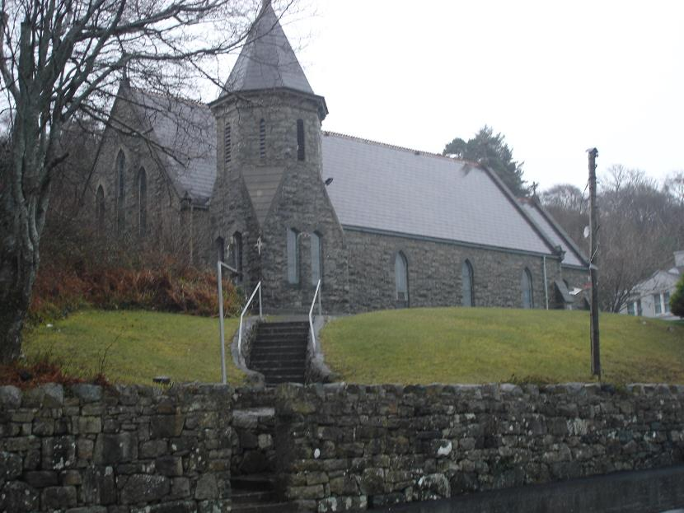
L'église de Cashel

Slide 8
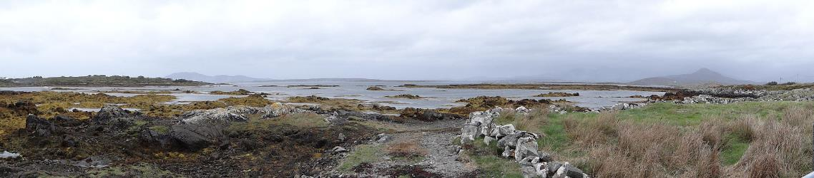
Cashel (comté de Galway) - Vue panoramique

Slide 9
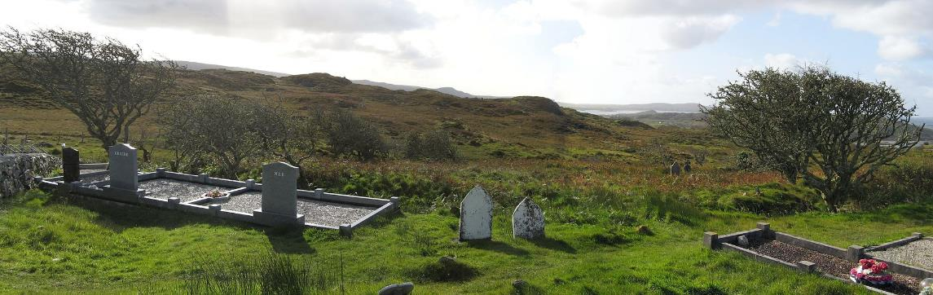
Vestiges du fort circulaire, dans l'enceinte du cimetière

Slide 10
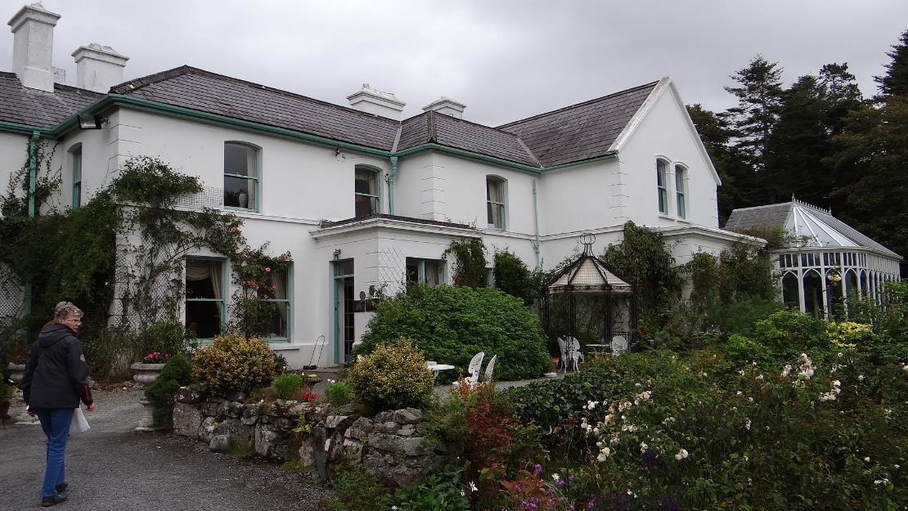
Cashel House - Hôtel où a résidé le général et Mme De gaulle durant deux semaines

Slide 11
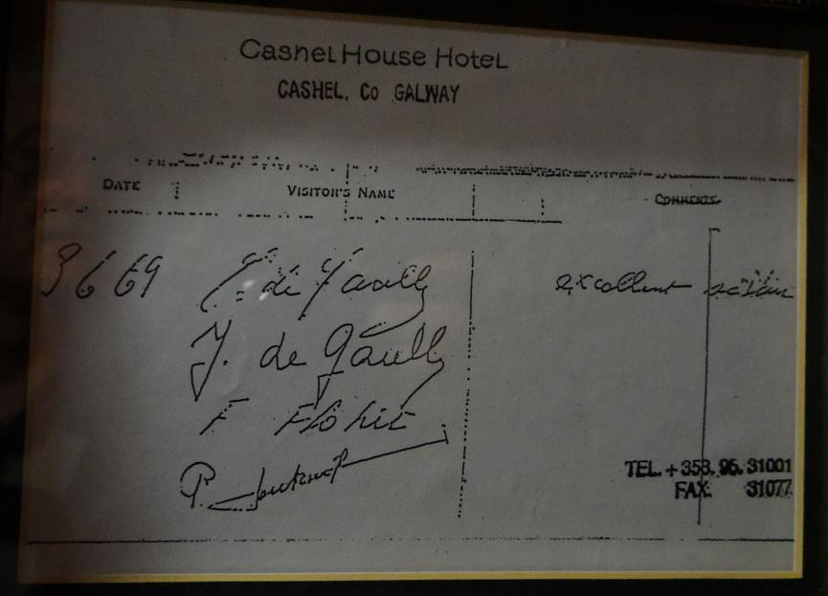
Signature du général le 3 juin 1969

Slide 12
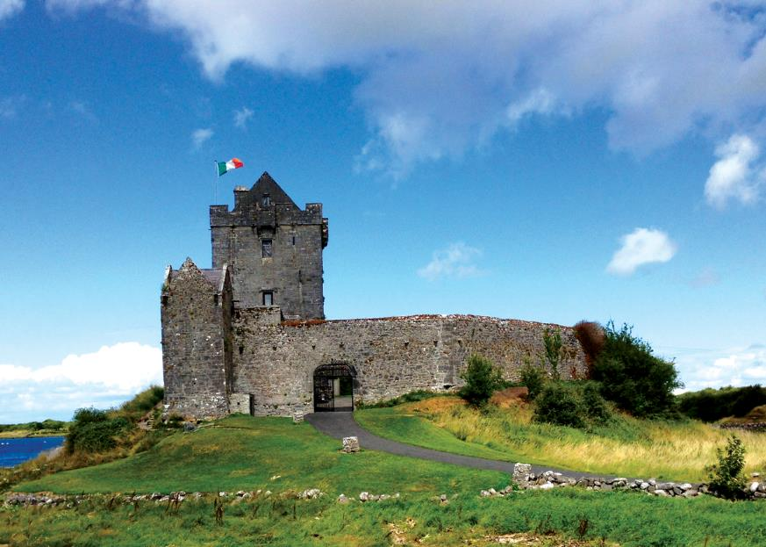
Dunguaire Castle, Galway, Ireland

Slide 13
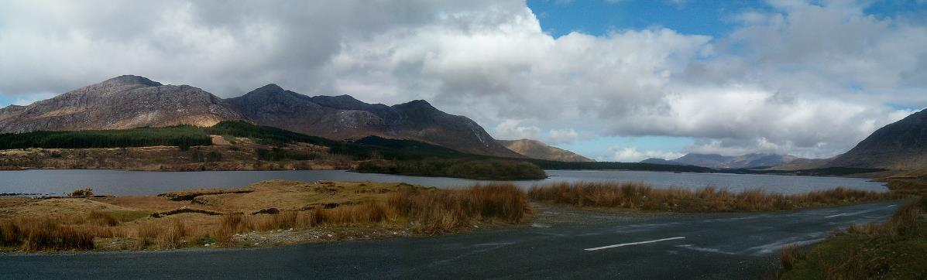
Le massif montagneux des Twelve Bens, dans le Connemara

Slide 14
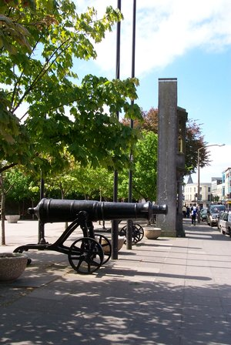
La place d'Eyre Square à Galway

Slide 15
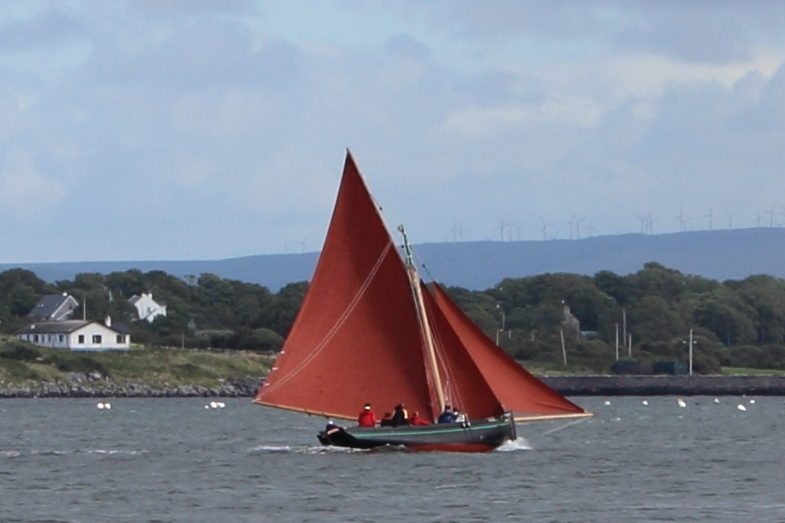
Galway Hooker à Kinvara

Slide 16
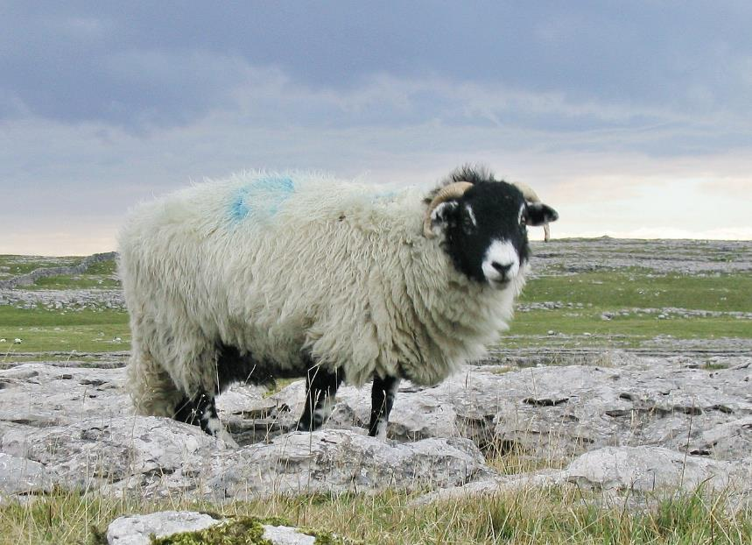
Paysage et mouton typiques du Connemara

Slide 17
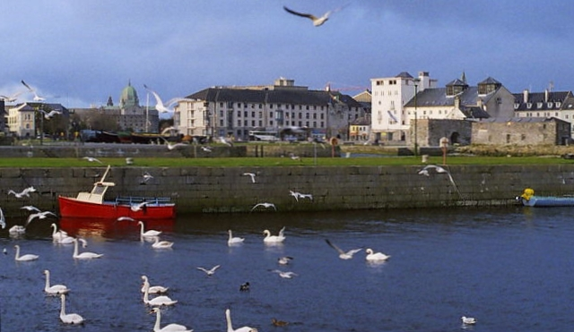
Galway

Slide 18
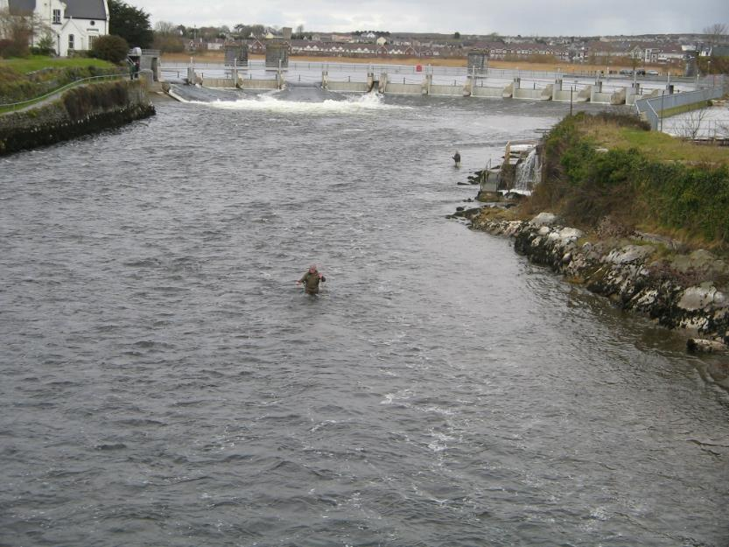
Vue du Corrib depuis le Salmon Weir Bridge à Galway

Slide 19
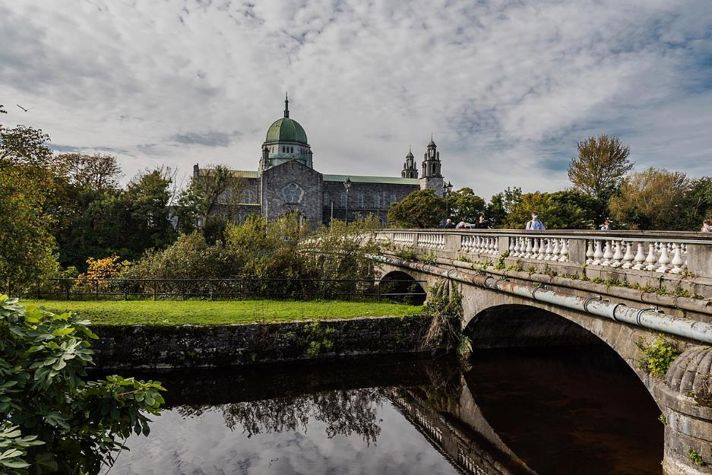
Cathédral Saint Nicolas

Slide 20
Cathédrale Notre-Dame de Galway

Slide 21
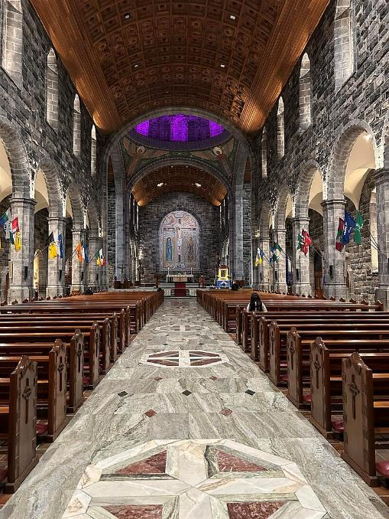
Vue interne de la Cathédrale Notre-Dame de Galaway

Slide 22
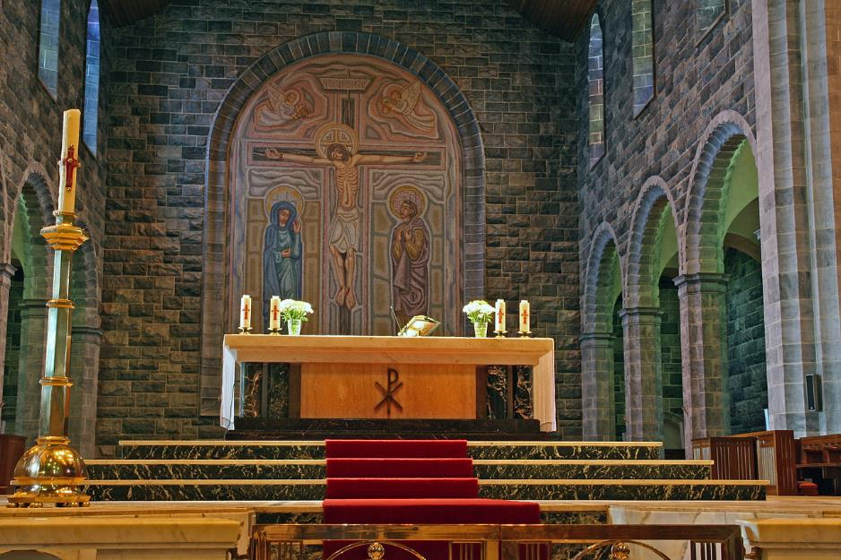
Galway (Gaillimh), cathédrale. La mosaïque derrière l'autel a été réalisée par Patrick Pollen.

Slide 23
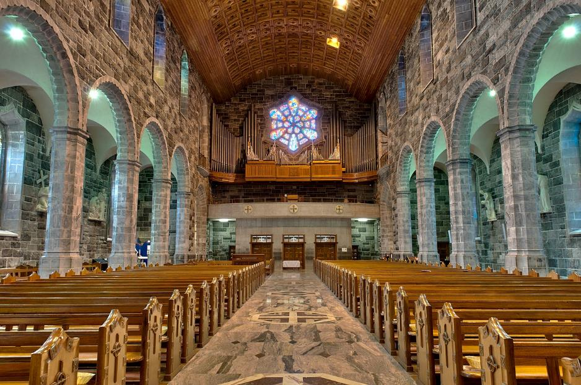
La nef, l'orgue et la rosace.

Slide 24
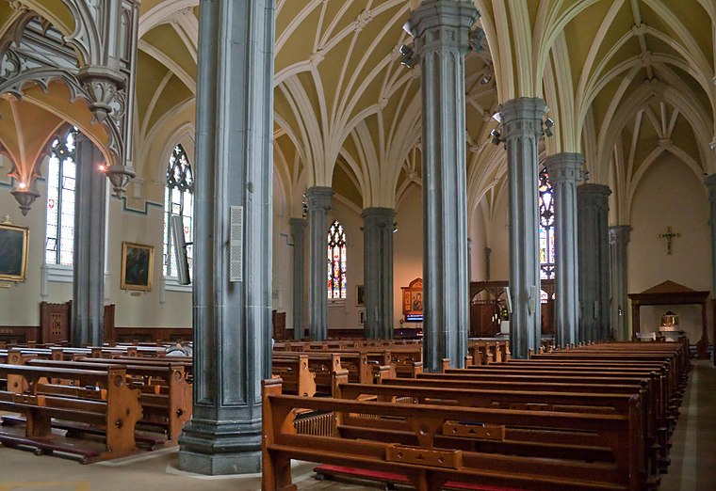

Slide 25
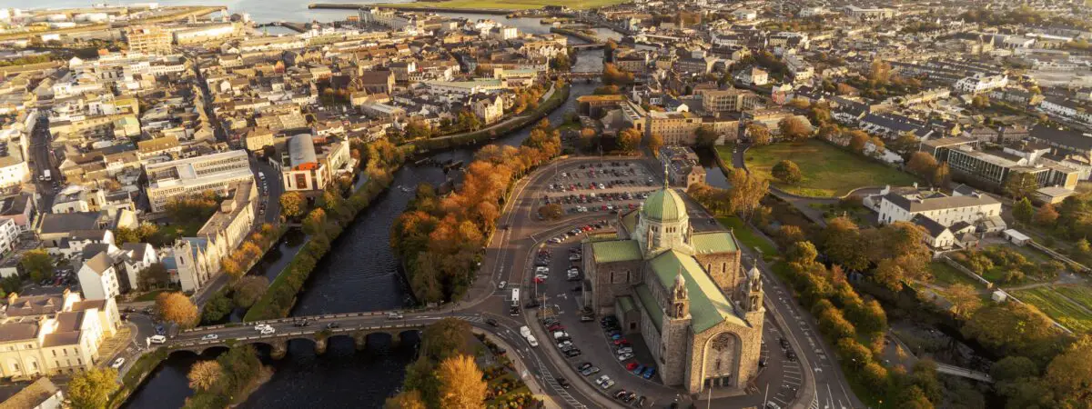
La Galway Cathédral

Slide 26
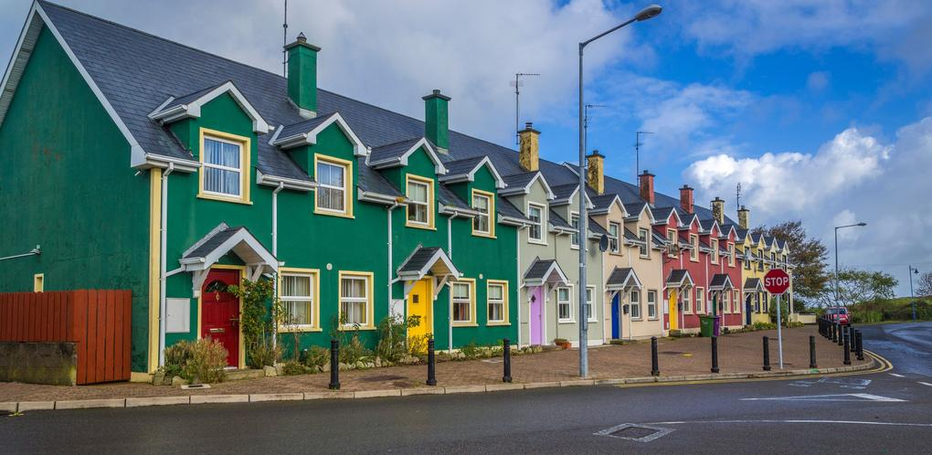
Galway

Slide 27
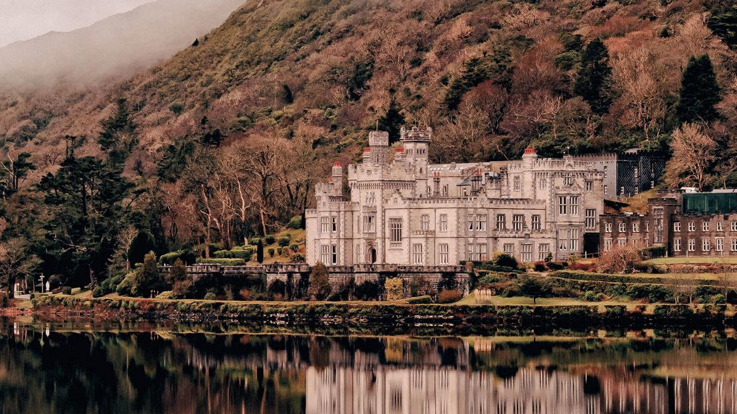
GALWAY

Slide 28
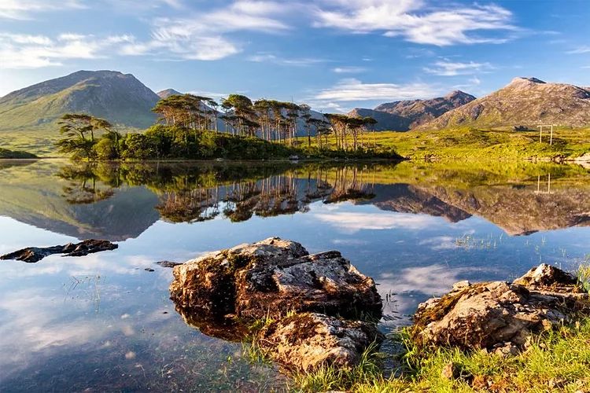

Slide 29
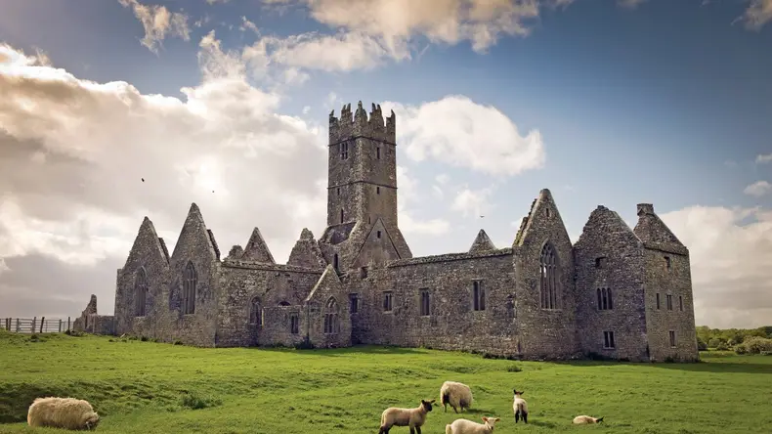
Galaway

Slide 30
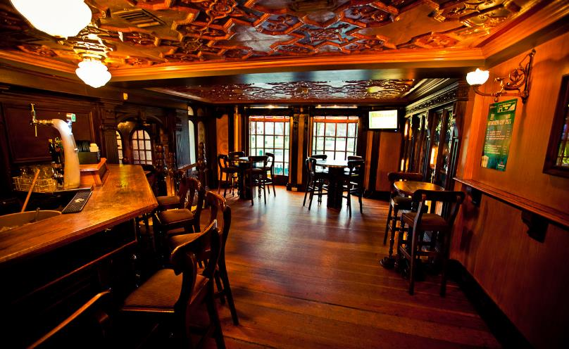
Lorient Vous A Présenté La Ville de Galway
Les Images Et Le Son Du Net
Daniel
PUBS À GALWAY

